Slide 1
Microsoft Access 2016
Технология создания реляционной базы данных (РБД)
Автор: Тутыгин В.С.

Slide 2
База данных представляет собой совокупность взаимосвязанных данных и содержит сведения о различных сущностях одной предметной области.
Например, база данных БИБЛИОТЕКА может содержать сведения о книгах (названия, год издание, издательство, кол-во страниц, автор, раздел, цитаты, заметки об авторе), читателях, сотрудниках.
В реляционной базе данных каждой сущности соответствует одна таблица. Такими сущностями в базе данных библиотека могут быть: авторы, книги, разделы, цитаты и т. д.
Программа, производящая создание БД, ввод данных, выборку данных из БД по различным критериям, формирование и вывод на печать документов на основе данных, хранящихся в БД, называется СУБД (система управления базами данных).

Slide 3
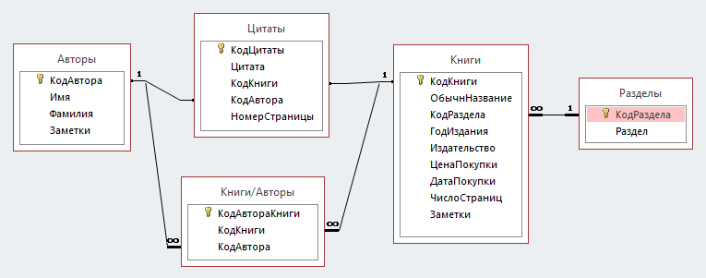
Состав таблиц РБД «Библиотека»

Slide 4
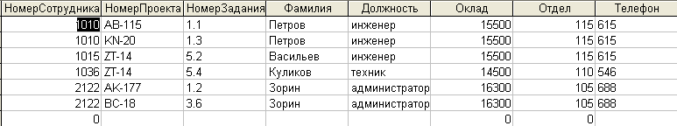
Пример перехода от одной таблицы БД к РБД. Исходная таблица БД.
Недостатки:
Дублируется информация о сотрудниках (фамилия, должность, оклад, отдел) , т. к. сотрудник может участвовать в нескольких проектах.
Если сотрудник увольняется, запись о нем удаляется из таблицы, а вместе с ней и запись о проекте, хотя работа над проектом продолжается.

Slide 5
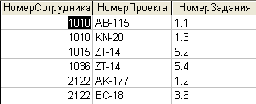

Переход к системе таблиц РБД. Этап 1.
Разбиваем таблицу БД на две:
Недостатки:
Дублируется информация о телефонах для сотрудников одного отдела.
Если изменяется телефон отдела, необходимо изменять его у каждого сотрудника отдела.
Нельзя включить данные о новом отделе, пока не будут набраны его сотрудники.
При увольнении всех сотрудников отдела пропадает информация и о самом отделе.

Slide 6



Переход к системе таблиц РБД. Этап 2.
Разбиваем таблицу «Сотрудники» на три таблицы:
«Сотрудники», «Должности» и «Отделы»

Slide 7
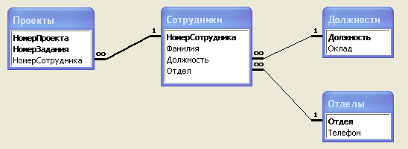
Структура РБД
Недостатки:
В таблице СОТРУДНИКИ многократно повторяется названия должности или отдела, если несколько сотрудников работают в одной и той же должности или в одном и том же отделе.

Slide 8
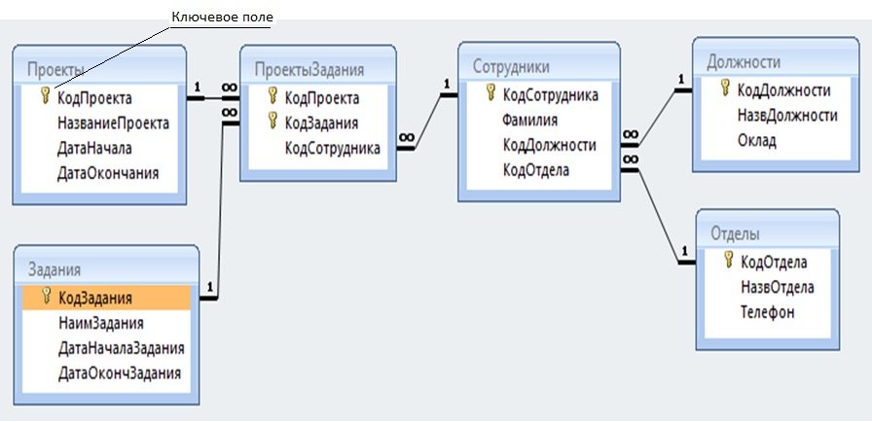
Окончательная структура РБД
Ключевое поле должно однозначно определять набор записей в таблице. Ключевых полей в таблице может быть несколько.

Slide 9
Преимущества РБД
Любой элемент данных вводится в РБД только один раз (экономится время).
Память расходуется только под не пустые элементы данных (экономится память).
Ускоряется поиск данных благодаря наличию ключевых полей в таблицах и наличию связей между таблицами.
Уменьшается количество возможных ошибок благодаря автоматическому контролю целостности данных.

Slide 10
Этапы проектирования РБД
Построение информационно-логической модели данных предметной области
Определение структуры РБД
Конструирование таблиц БД
Создание схемы данных
Ввод данных в таблицы

Slide 11
Виды информационных объектов РБД
Справочные (список сотрудников, прайс-лист, список категорий изделий, нормативы)
Учетно-отчетные (отражают сведения о заказах, выполненных работах, произведенной продукции)

Slide 12
Логическая структура РБД
Каждый объект информационно-логической модели отображается реляционной таблицей.
Каждый столбец (поле) реляционной таблицы соответствует одному из реквизитов объекта.
Одно из полей определяется как КЛЮЧЕВОЕ. В каждой паре реляционных таблиц должно быть хотя бы одно одинаковое поле для связи.

Slide 13
Основные объекты базы данных
Таблицы (Tables)
Запросы (Queries)
Формы (Forms)
Отчёты (Reports)
Макросы (Macros)
Модули (Modules)

Slide 14
Создание таблиц
Создание таблицы производится в режиме КОНСТРУКТОР. В этом режиме задаются названия полей таблицы, типы и формат данных, назначается ключевое поле

Slide 15
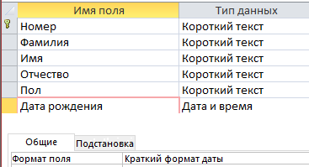
Пример таблицы в режиме КОНСТРУКТОР

Slide 16
Ключевое поле
Ключевое поле должно однозначно определять набор записей в таблице.
Ключевым полем в таблице, содержащей сведения о сотрудниках или студентах, может быть номер паспорта или номер зачётной книжки.
Если поля, которое однозначно определяло бы набор записей, в таблице нет, то оно создаётся искусственно с типом данных – счётчик (Autonumber)

Slide 17
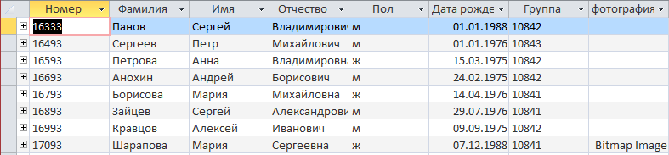
Пример таблицы

Slide 18
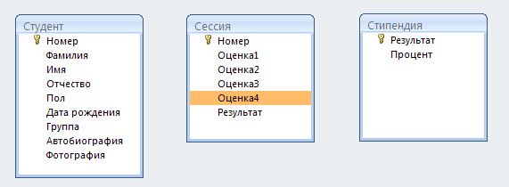
Пример состава таблиц базы данных Обучение
Таблицы в РБД должны быть взаимосвязаны

Slide 19
Связи информационных объектов
Связь устанавливается между двумя логически взаимосвязанными информационными объектами, например:
Поставщик - товар
Склад - готовая продукция
Стипендия - сессия

Slide 20
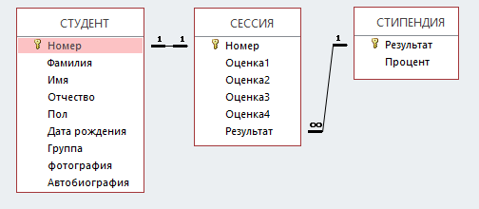
Пример связей между таблицами

Slide 21
Роль связей между таблицами РБД
Позволяют иерархически просматривать связанные записи из всех таблиц
Дают возможность автоматической выборки данных, относящихся к одному объекту, из всех таблиц
Позволяют контролировать правильность действий пользователя при добавлении и удалении записей

Slide 22
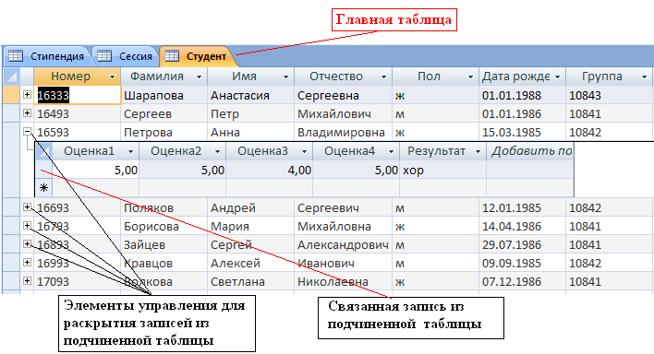
Пример просмотра связанных записей

Slide 23
Виды информационных связей между объектами РБД
Одно-однозначные 1:1(каждому экземпляру первого объекта соответствует один экземпляр второго)
Одно-многозначные 1:М (каждому экземпляру первого объекта соответствует несколько экземпляров второго)
Много-многозначные М:N (каждому экземпляру первого объекта соответствует несколько экземпляров второго и наоборот (каждому экземпляру второго объекта соответствует несколько экземпляров первого)

Slide 24
Подчиненность связанных объектов
В паре связанных объектов 1:1 и 1:М
один объект является главным, а другой –
подчиненным.
Главный объект обычно содержит
справочную информацию, а подчиненный
- учётно- отчетную.

Slide 25
Пример связей 1:1 и 1:М между таблицами РБД

Slide 26
Порядок создания РБД
Создать файл базы данных
2. Создать таблицы в режиме Конструктор
3. Установить связи между таблицами
4. Заполнить таблицы РБД

Slide 27
Создание файла базы данных
[Access_2016] - [Пустая база данных рабочего стола]
Сохранить файл базы данных. На появившейся диалоговой панели «Пустая база данных рабочего стола» щелкнуть левой кнопкой мыши на пиктограмме «Поиск расположения для размещения базы данных» и выбрать каталог, в котором необходимо поместить файл базы данных;
Внести имя файла базы данных в окно ввода и [Создать].

Slide 28
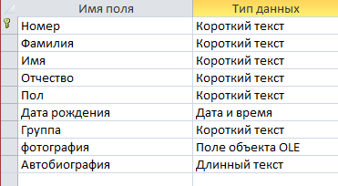
Создание таблицы в режиме КОНСТРУКТОР
Пример таблицы СТУДЕНТ
1. #Создание# - !Таблицы! – [Конструктор таблиц]
2. Задать имена полей, типы данных и на вкладке «Свойства поля» формат данных.
3. Задать имя таблицы, задать ключевое поле и сохранить таблицу

Slide 29
Установление связей

Slide 30
Порядок действий
#Работа с базами данных# - [Схема данных];
вызвать контекстное меню во всплывающей панели «Схема данных» и выбрать пункт «Добавить таблицу…»;
ввести последовательно таблицы во всплывающую панель
«Схема данных» из окна со списком вкладки «Таблицы» всплывающей панели «Добавление таблицы»:
[<имя таблицы>] – [Добавить] ;
закрыть панель ввода «Добавление таблицы»:
[Закрыть];

Slide 31
Организация связи между таблицами
Устанавливать связь между одноименными полями двух реляционных таблиц, проводя линию связи от КЛЮЧЕВОГО поля ГЛАВНОЙ таблицы к одноименному полю ПОДЧИНЕННОЙ.
Какая из таблиц главная должен определять разработчик базы данных.
В процессе создания связей 1:1 и 1:М необходимо задавать ОБЕСПЕЧЕНИЕ ЦЕЛОСТНОСТИ ДАННЫХ

Slide 32
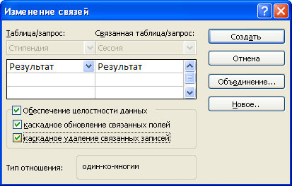
Пример задания условий обеспечения целостности данных

Slide 33
Обеспечение целостности данных в РБД
Обеспечение целостности данных означает выполнение для взаимосвязанных таблиц следующих условий корректировки БД:
В подчинённую таблицу не может быть добавлена запись с не существующим в главной таблице значением ключевого поля;
В главной таблице нельзя удалить запись, если не удалены связанные с ней записи в подчинённой таблице;
Изменение значений ключа связи главной таблицы должны приводить к изменению соответствующих значений в записях подчинённой таблицы.

Slide 34
Каскадное удаление и обновление связанных записей
Если установлены параметры каскадного обновления и удаления записей, то при корректировке пользователем данных в главной таблице Access будет автоматически производить корректировку данных в подчинённой таблице.
Если же установлен только параметр "Обеспечение целостности данных", то при попытке нарушить условие целостности данных Access выдаёт предупреждение.

Slide 35
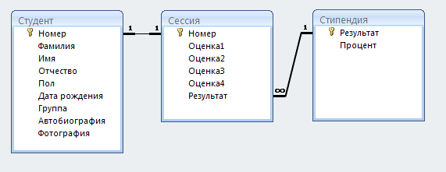
Обеспечение целостности данных. Пример
В таблицу Сессия нельзя ввести запись со значением поля НОМЕР, которого нет в главной таблице Студент.
Удаление записи в главной таблице Студент приведет к автоматическому удалению связанной записи в таблице Сессия.

Slide 36
Формы
Формы являются средством интерфейса пользователя при работе с таблицами.
Форма позволяет просматривать, добавлять, удалять, корректировать записи в таблицах и вести поиск записей.
Формы, в отличие от таблиц, позволяют просматривать содержимое полей Длинный текст и OLE.

Slide 37
Создание формы
#Создание# - !Формы! –[Мастер форм];
Во всплывающей панели выбрать поля таблицы, для которых создается пользовательская форма (можно выбрать все поля, можно не все);
Выполнить действия по запросам Мастера форм.

Slide 38
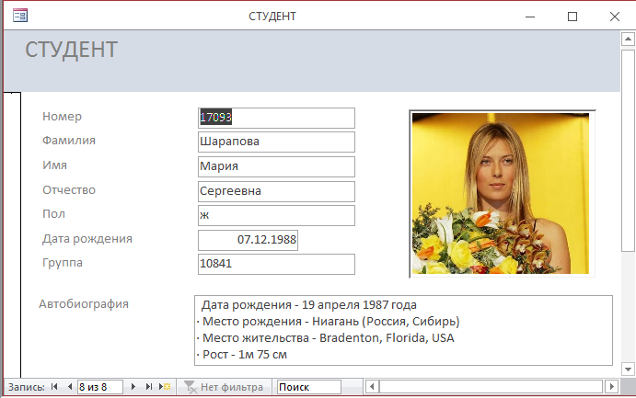
Пример простой формы

Slide 39
Главная кнопочная форма
Форма может выполнять функции панели управления для открытия основных объектов базы данных и для закрытия приложения.

Slide 40

Пример главной кнопочной формы

Slide 41
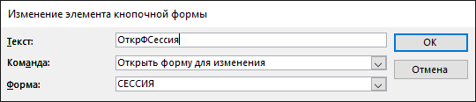
Создание главной кнопочной формы
[Диспетчер кнопочных форм]* – [Изменить…] -{Ввести название кнопочной формы}.
[Создать].
Последовательно вводить параметры элементов кнопочной формы.
*кнопка находится на панели быстрого доступа. Если нет –
[Файл] – [Параметры] – [Панель быстрого доступа] – [Диспетчер кнопочных форм] - [Добавить]

Slide 42
Задание к лабораторной работы 9
Выполнять разделы:
1.Создание структуры и таблицы базы данных (БД).
2. Создание однотабличных пользовательских форм.
3. Создание реляционной БД "Обучение"
4. Установление связей между таблицами БД "Обучение" .
5. Создание форм для работы с таблицами.
6. Формирование отчетов.
7. Создание кнопочной формы для БД "Обучение».

Slide 43
Добавление рисунка или эмблемы
1. #Конструктор# - !Элементы управления! – [Добавить изображение] – [Обзор] – {Указать путь к файлу рисунка или эмблемы}.
2. Указать курсором мыши рамку, в которую должен быть помещён рисунок.

Slide 44
Отчеты
Отчет представляет объект базы данных, с помощью которого подготавливаются документы на основе данных, содержащихся в таблицах.
Отчет может быть создан на основе данных из нескольких связанных таблиц.
При конструировании отчета можно использовать разнообразные средства графического оформления

Slide 45
Добавление рисунка или эмблемы
1. #Конструктор# - !Элементы управления! – [Добавить изображение] – [Обзор] – {Указать путь к файлу рисунка или эмблемы}.
2. Указать курсором мыши рамку, в которую должен быть помещён рисунок.

Slide 46
Добавление текстового фрагмента
Выделить и скопировать фрагмент текста в приложении Word в буфер хранения.
Открыть отчёт в режиме Конструктор.
Выделить область, в которую должен быть помещён текст: #Конструктор# - !Элементы управления! – [Надпись] – {Указать курсором мыши область, в которую должен быть внесён текст}.
Вставить текст из буфера хранения.

Slide 47
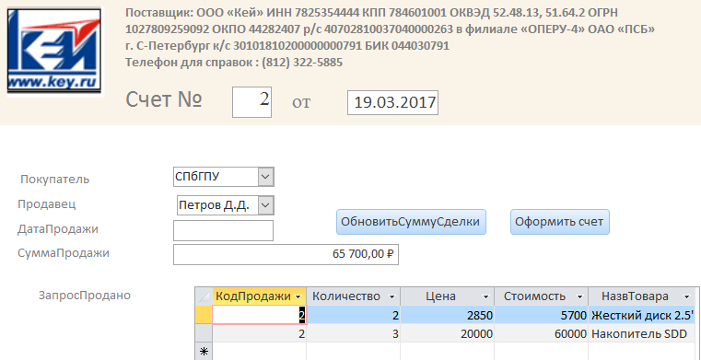
Пример отчёта

Slide 48
Создание простого запроса
#Создание# - !Запросы! – [Мастер запросов] – [Простой запрос].
Выбрать поля для включения в запрос.
Задать условия отбора и сортировки в макете запроса в режиме Конструктор.
Для запуска запроса: #Конструктор# - !Результаты! – [Выполнить].

Slide 49
Конец 1 части Access

